Slide 1
过渡与动画
transition && animation

Slide 2

过渡与动画
一，项目背景
二，过渡与动画
三，项目练习
四，兴趣练习

Slide 3
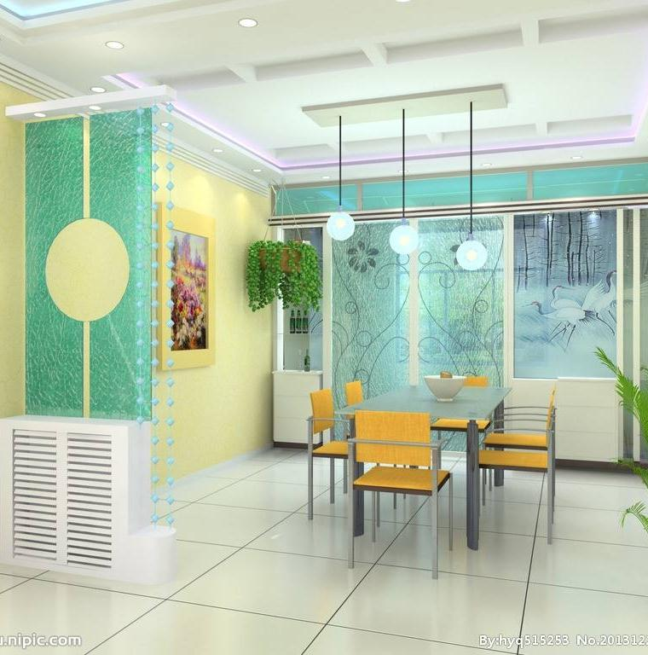
项目背景
江西中水联科技有限公司打算对官网首页进行修改(首页主要采用css动画效果)。

Slide 4
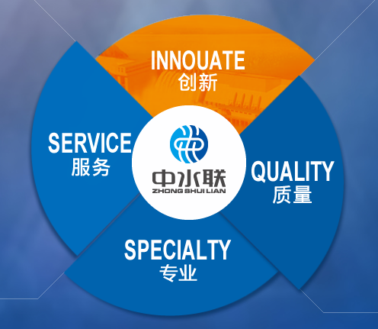
中水联科技有限公司

Slide 5

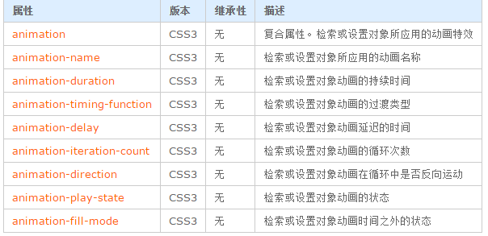
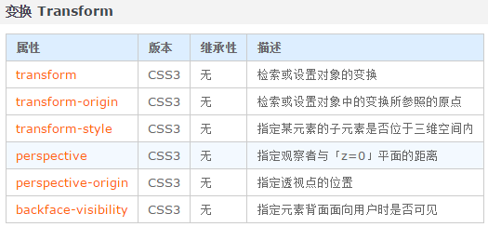
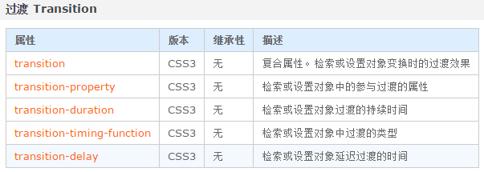
过渡与动画(媒体/转换)
transition:all 1s ease;
@keyframes ani{
from{}
to{}
}
animation:ani 3s ease infinite;
@media screen and (width:800px){ … }

Slide 6

项目练习
修改动效

Slide 7

兴趣练习

Slide 8

制作个人动画

Slide 9

THANK YOU

